Slide 1
Кроссворд на уроках истории, обществознания,
МХК
Преподаватель
истории, обществознания, МХК
МБОУ «СОШ № 48»
г. Владивостока
Шабалина Светлана Николаевна

Slide 2
План
История кроссворда
Виды кроссвордов
О пользе кроссвордов для здоровья
Методические рекомендации по использованию кроссвордов

Slide 3
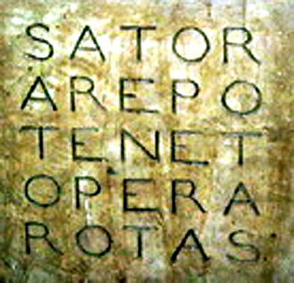
История кроссворда
Кроссворд — это задача-головоломка; ее суть в заполнении пересекающихся рядов клеток словами, разгадываемыми по приводимому списку определений смысла этих слов. Название игры имеет английское происхождение (англ. cross — пересечение и word — слово) и переводится как «крест-слово». Отсюда и русское название кроссворда — крестословица.
При раскопках древнеримского поселения Коринум в 1868 году в Англии была найдена плита с изображенным на ней рисунком, очень похожим на кроссворд. Находка датировалась III–IV веками. Нечто подобное было обнаружено и на колонне в знаменитых Помпеях при раскопках 1936 года. Это творение относилось к 79 году нашей эры и поражало тем, что кроссворд мог читаться одинаково слева направо, справа налево, сверху вниз и снизу вверх.

Slide 4
История кроссворда
История кроссворда насчитывает всего около ста лет.
Право называться родиной кроссвордов (в его современном виде) по-прежнему оспаривают Англия, США и ЮАР.
Англичане считают, что родиной кроссворда является именно Туманный Альбион, а автором первых кроссвордов - Майкл Девис, публиковавший их в газете "Тайм" в конце 19 века.
Любопытна и другая история (или, скорее, легенда) о происхождении кроссворда. Согласно ей, изобретателем кроссворда считается южноафриканец Виктор Орвилл, который, будучи заключенным в тюрьме, однажды задумчиво глядел на каменный пол, освещенный солнцем, пробивавшимся сквозь прутья решетки, и, видя «солнечные квадраты», неожиданно пришел к мысли, что в них можно вписать слова особым, «кроссвордным» способом, то есть так, чтобы слова пересекались на буквах. Своё творение Орвилл назвал игрой «Туда-сюда по квадрату» и послал в редакцию одной из газет г. Кейптауна. Игра понравилась, тираж газеты резко возрос, а Орвилл, выйдя на свободу, стал богатым человеком.
Наиболее достоверная версия приписывает авторство первого кроссворда английскому журналисту Артуру Уинну (Винну), эмигрировавшему в США. Его кроссворд был опубликован 21 декабря 1913 г. в воскресном приложении к газете «Нью-Йорк уорд». Причем толчком к составлению кроссворда стал некий листок с необычным образом записанными словами, найденный Уинном среди бумаг своего дедушки.

Slide 5
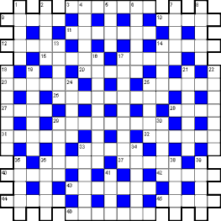
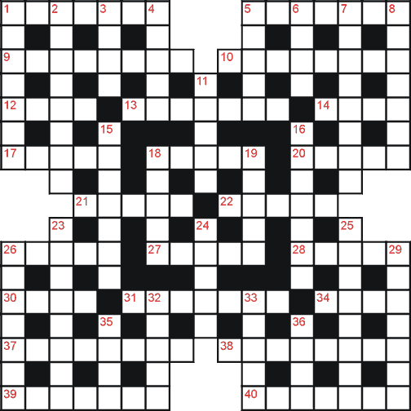
Виды кроссвордов
Классический кроссворд
Рисунок данного кроссворда имеет, как правило, двух- или четырехстороннюю симметрию. Желательно, минимум, два пересечения, а в идеале, одиночные черные блоки, соприкасающиеся по диагонали. Бывают открытые кроссворды, т.е. черные блоки имеются и снаружи или закрытые - снаружи кроссворда только буквы.

Slide 6
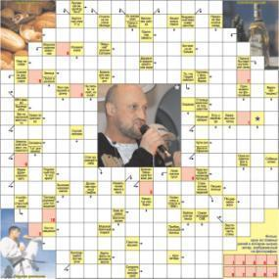
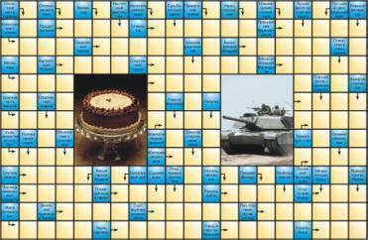
Виды кроссвордов
Сканворд
Вопросы к словам записываются внутри сетки, в клетках не занятых буквами. Соответствие вопросов словам указывается стрелками. Если стрелки только горизонтальные и вертикальные - тип сканворда готика. Если есть стрелки и по диагонали, то италика

Slide 7
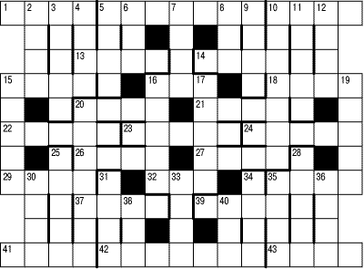
Виды кроссвордов
Эстонский кроссворд (с перегородками)
Слова в этом кроссворде разделены не блоками, а утолщенными сторонами клеток, в которых расположены буквы. Данные кроссворды выглядят очень плотными

Slide 8
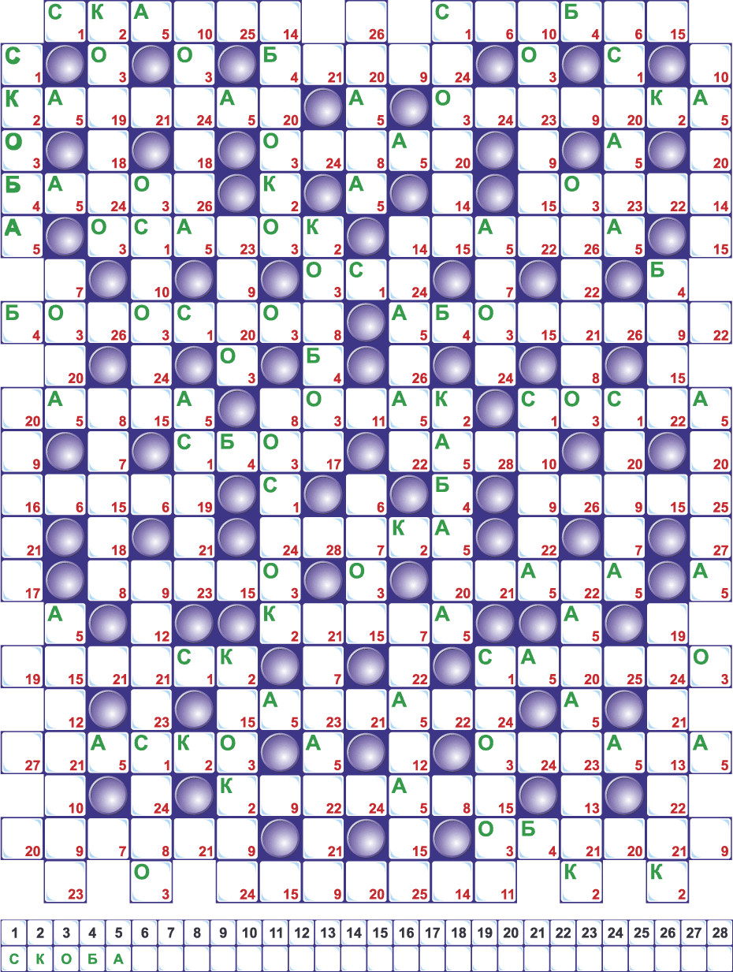
Виды кроссвордов
Кейворд
Разновидность кроссворда, в клетках которого указаны числа заменяющие буквы.
Для одинаковых букв одинаковые числа. Возможно, для упрощения разгадывания кроссворда, в нём уже указывается какое либо слово

Slide 9
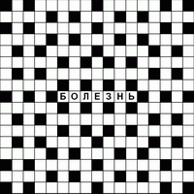
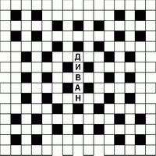
Виды кроссвордов
Крисс - кросс
Дана сетка кроссворда и слова, которые необходимо в ней разместить. Возможно, также как и в кейворде, в сетке вписано слово или буквы, чтобы упростить начальный процесс.

Slide 10
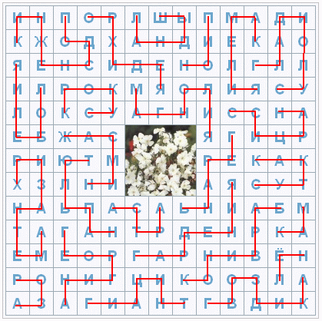
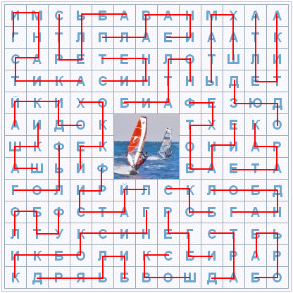
Виды кроссвордов
Филворд
Данный тип кроссворда представляет из себя поле заполненное буквами. Во всём этом скоплении букв необходимо отыскать слова, которые приведены рядом в виде списка. Филлворды бывают двух типов: венгерские и немецкие.
Венгерские предполагают направление слова в любом направлении, в том числе по ломаной линии. В данном типе филлворда одна буква может быть использована один раз. Немецкий тип предполагает расположение слов по прямой линии в любом направлении, при этом одна буква может использоваться несколько раз.

Slide 11
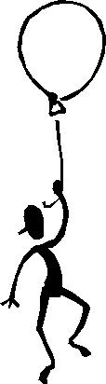
О пользе кроссвордов для здоровья
Невероятную популярность кроссворды обрели именно в динамичном 20-м веке - жизнь помчалась вскачь, нервы у людей истончились, а чтобы они не порвались, требовалось простое и действенное средство по нейтрализации стрессов. Этим средством и стал кроссворд. Разгадывание кроссвордов благотворно влияет на организм - оно успокаивает, расслабляет, что побуждает все органы работать в оптимальном режиме.
Решение кроссвордов тренирует память, расширяет кругозор, и даже способствуют развитию сообразительности. Медики, в свою очередь, уже довольно давно стали использовать эту головоломку как успокаивающее средство.

Slide 12
Методика использования кроссвордов на уроках
Составление и отгадывание кроссвордов до сих пор относится к нестандартным формам проверки знаний на уроке. Применение кроссвордов, их составление, решение способствует развитию мышления, учит чётко, логично и лаконично выражать свои мысли.
Чаще всего, кроссворды используются в качестве инструмента проверки знаний, приобретённых в ходе изучения пройденного учебного материала:
  преподаватель может установить уровень словарного запаса ученика
  вид контроля стимулирует у школьников интереса к учению.
  ученики, разгадывая кроссворд, получают объективную информацию о результатах своей учебной деятельности.

Slide 13
Методика использования кроссвордов на уроках
Ученики, разгадывая кроссворд, получают объективную информацию о результатах своей учебной деятельности.
Таким образом, использование данного метода позволяет:
— снять напряжение во время контроля и создать в эмоциональном плане игровое состояние;
— угадать забытое слово при знании остальных;
— сократить время на запись ответа;
— уменьшить трудоёмкость проверки.

Slide 14
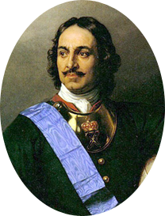
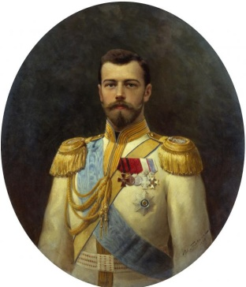
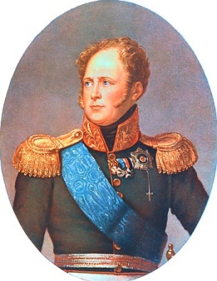
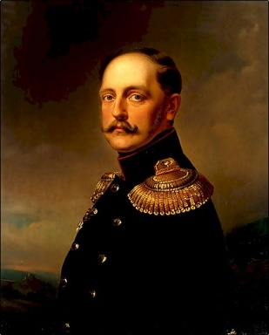
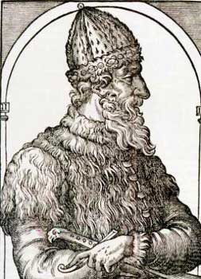
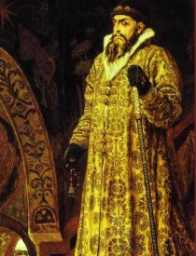
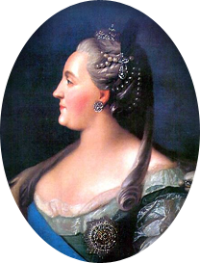
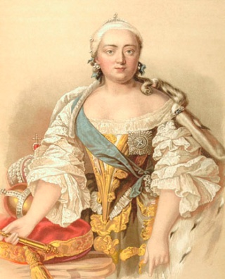
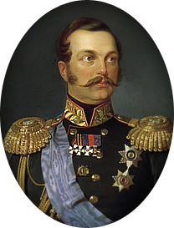
В кроссворде “Кто эти люди?” дети вписывают имена людей, изображённых на иллюстрациях, а затем читают получившееся слово по вертикали – ответ на вопрос: “Что объединяет этих людей?”
Ответы: 1. Петр I. 2. Александр I. 3. Иван III. 4. Иван IV. 5. Екатерина II. 6. Елизавета
7. Александр II. 8. Николай I. 9. Николай II. Ключевое слово: правители
1
 |  |  |  |  |  |  |  | 1
2
 |  |  |  |  |  | 3
 |  |  |  |  |  |  | 4
 |  | 5
 | 6
 |  |  |  |  |  | 7
 |  |  |  | 8
 |  |  |  |  |  |  | 9
2
9
3
8
4
5
6
7

Slide 15
Методика использования кроссвордов на уроках
Считается, что решение кроссвордов эффективно после изучения очередной темы и при обобщении учебного материала крупных разделов или всего курса в конце учебного года. Включая школьников в эту интеллектуальную игру, учитель в нетрадиционной (а значит, более интересной для учащихся) форме проверяет их знания, прочность и глубину усвоения пройденного, выявляет, какие именно вопросы нуждаются в разъяснении и закреплении.
Следует отметить, что около 80% учащихся желают вместо традиционной проверки знаний разгадывать кроссворды.
Весьма сложная задача для преподавателя — расположить кроссворды по степени сложности. В самом деле: одному ученику тот или иной кроссворд кажется простым, другому — сложным, и оба по-своему правы. А можно ли оценить его объективно, найти коэффициент сложности?
Можно определить процедуру оценки сложности кроссворда. Она выглядит так. Группа из 10—12 учащихся-эрудитов выполняет задание, причем исключительно по памяти, без помощи справочной литературы; затем подсчитывается среднее для группы число отгаданных слов. Отношение этого числа к общему числу слов кроссворда принимается за коэффициент сложности. Он позволяет сравнивать трудность кроссвордов, служит инструментом для более обоснованного и объективного их отбора.
Показателем успешности овладения учебным материалом при решении того или иного кроссворда может служить коэффициент усвоения К, который принимается равным отношению числа М (правильно отгаданных учащимися слов) к общему числу слов в кроссворде N, т.е. К= M/N. В зависимости от объективной сложности и насыщенности кроссворда устанавливается критическое значение коэффициента усвоения, отделяющего удовлетворительные знания и умения от неудовлетворительных.

Slide 16
Методика использования кроссвордов на уроках
Тематические кроссворды, содержащие вопросы конкретного раздела школьной программы, обычно состоят из 25—35 слов, а итоговые — из 35—50 слов. Согласно действующей (практически четырех балльной) системе оценки знаний, при решении тематических кроссвордов можно пользоваться такой шкалой
Оценка | 5 | 4 | 3 | 2
Число отгаданных слов | 30 (20)и более | 20-30 | 15-20 | менее 15 (10)
А при решении итоговых кроссвордов такой шкалой
Оценка | 5 | 4 | 3 | 2
Число отгаданных слов | 40 (30)и более | 30-40 | 20-30 | менее 20 (15)

Slide 17
Методика использования кроссвордов на уроках
Предъявляя ученикам учебный кроссворд, нужно иметь в виду следующее:
1) заранее проверена доступность кроссворда, т.е. учтены возрастные особенности учащихся, их подготовка, требования школьной программы (если ученики не обладают необходимой для решения кроссворда широтой знаний, можно заранее сообщить им некоторые трудные и вряд ли известные термины);
2) наличествуют объективные стимулы, побуждающие учащихся работать на наилучший конечный результат (полное отгадывание кроссворда);
3) на уроке создана обстановка естественной игровой ситуации;
4) при работе с кроссвордами обеспечены только положительные эмоции учеников, т.е. весёлое настроение и удовлетворение от удачного ответа;
5) в ход решения внесён элемент состязания между учащимися (это существенно активизирует познавательную деятельность);
6) предусмотрено обсуждение ответов на вопросы кроссворда, их уточнение, а в случае расхождения мнений — проведение дискуссий.

Slide 18
Например, кроссворд: «Боги Древней Греции». Учащимся предлагаются сетка кроссворда и вопросы, на которые дети отвечают, вписывая ответы в сетку:
Вопросы:
1. Он путешествовал по Востоку и Греции и везде учил людей виноградарству. 2. Старшая дочь Кроноса и Реи. Покровительница женщин и брака. 3. Богиня земледелия и плодородия, почиталась как покровительница семьи. 4. Верховный правитель богов, бог неба, грома и молний, распределяет на земле добро и зло. 5. Богиня мудрости, наук, победоносной войны и процветания. 6. Муза комедии 7. Девушка со свитком из папируса и грифельной палочкой в руках 8. Вестник богов и покровитель путников и торговцев, а также обмана, ловкости и состязаний. 9. Богиня луны и охоты, лесов, зверей, плодородия и деторождения. 10. Грозный бог войны и военного искусства. 11. Владыка океанов и морей, жил в подводном дворце Его символы -дельфины и кони и …. .?
12. Бог врачевания.
13. Сначала муза танца, потом
пантомимы, гимнов, серьезной
гимназической поэзии
Д
Р
Е
В
Н
Я
Я
Г
Р
Е
Ц
И
Я

Slide 19
Д
И
О
Н
И
С
Г
Е
Р
А
Д
Е
М
Е
Т
Р
А
З
Е
В
С
А
Ф
И
Н
А
Т
А
Л
И
Я
Г
Е
Р
М
Е
С
К
Л
И
Я
А
Р
Т
Е
М
И
Д
А
А
Р
Е
С
Т
Р
Е
З
У
Б
Е
Ц
А
С
К
Л
Е
П
И
Й
П
О
Л
И
М
Н
И
Я

Slide 20
Методика использования кроссвордов на уроках
Весьма полезный вид самостоятельной работы учащихся — составление кроссвордов самими школьниками. Особенно целесообразно с методической точки зрения составление тематических кроссвордов: оно требует хорошего знания выбранной темы, умения чётко формулировать определения понятий.
Можно предложить такие задания на составление тематических кроссвордов:
— сообщается только перечень терминов и слов по теме. Требуется сконструировать сетку, пронумеровать ее, расставить слова, сформулировать вопросы (как правило, это задание группе);
— называется только тема курса истории, всё остальное учащиеся делают сами (задание выполняется группами или индивидуально в качестве домашнего).
Чтобы у ребят не пропадал интерес к решению кроссвордов, надо разнообразить их содержание и форму предъявления:
часть из них давать индивидуально (в этом случае оценке подлежат успехи отдельного ученика), а часть — коллективу.
некоторые кроссворды можно отгадывать всем классом, учитывая активность, «находчивость» и эрудицию каждого и выставляя лишь хорошие отметки наиболее «удачливым».

Slide 21
Методика использования кроссвордов на уроках
Анализ составленных учащимися кроссвордов мы проводим по таким критериям: а) количество вопросов; б) их качество. Количество вопросов оценивается не по абсолютному их числу, а по числу смысловых элементов, с которыми они связаны. Качество вопросов определяется характером мыслительных операций, которые необходимы для конструирования ответа.
С учетом последнего можно выделить такие типы вопросов:
1. Указывающие на сущность понятия, на характерные признаки явления. Такие вопросы активизируют работу памяти, стимулируют повторение того, что усвоено при изучении конкретной темы.
2. Содержащие указания на причины явления, на установление причинных связей. Подобного рода вопросы предполагают установление связей между явлениями, выделение в изучаемой теме узловых моментов, определенной систематизации знаний.
3. Акцентирующие внимание на причинно-следственных связях между явлениями, изучаемыми в разных темах (разделах) курса. Подобные вопросы требуют обобщения, проведения аналогий, выдвижения гипотез и т.п.; они побуждают к установлению многогранных связей всего изученного материала, анализ усвоенных знаний под новым углом зрения.
4. Выражающие межпредметные связи.

Slide 22
Методика использования кроссвордов на уроках
Таким образом, работая с кроссвордами на уроках истории, дети:
лучше усваивают учебный материал;
учатся выделять главное;
учатся делать логические выводы, используя опорные слова;
облегчают себе изложение нового материала;
проявляют больший интерес к предмету.

Slide 23
Источники
http://pish.ru/application/historymethod/historylessonelement/413
http://knijkindom.blogspot.ru/2011/12/blog-post_9295.html
http://fizik.bos.ru/kross/metod.htm#1
http://www.e-crossword.ru/history/

